Slide 1
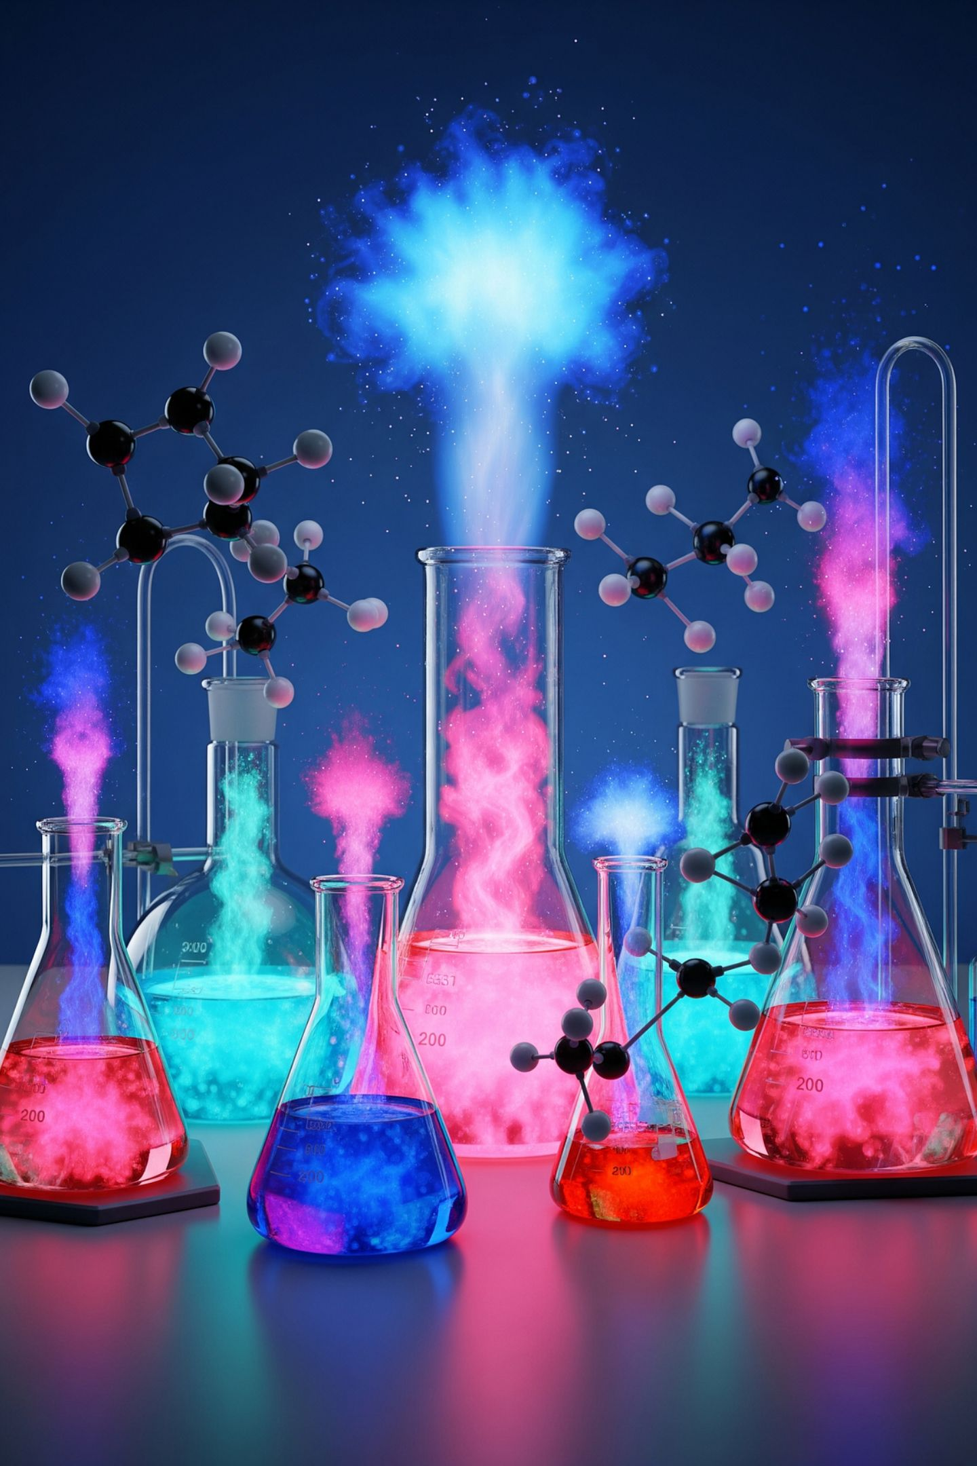
Reações Químicas e Propriedades das Substâncias
Líliam Carmo

Slide 2
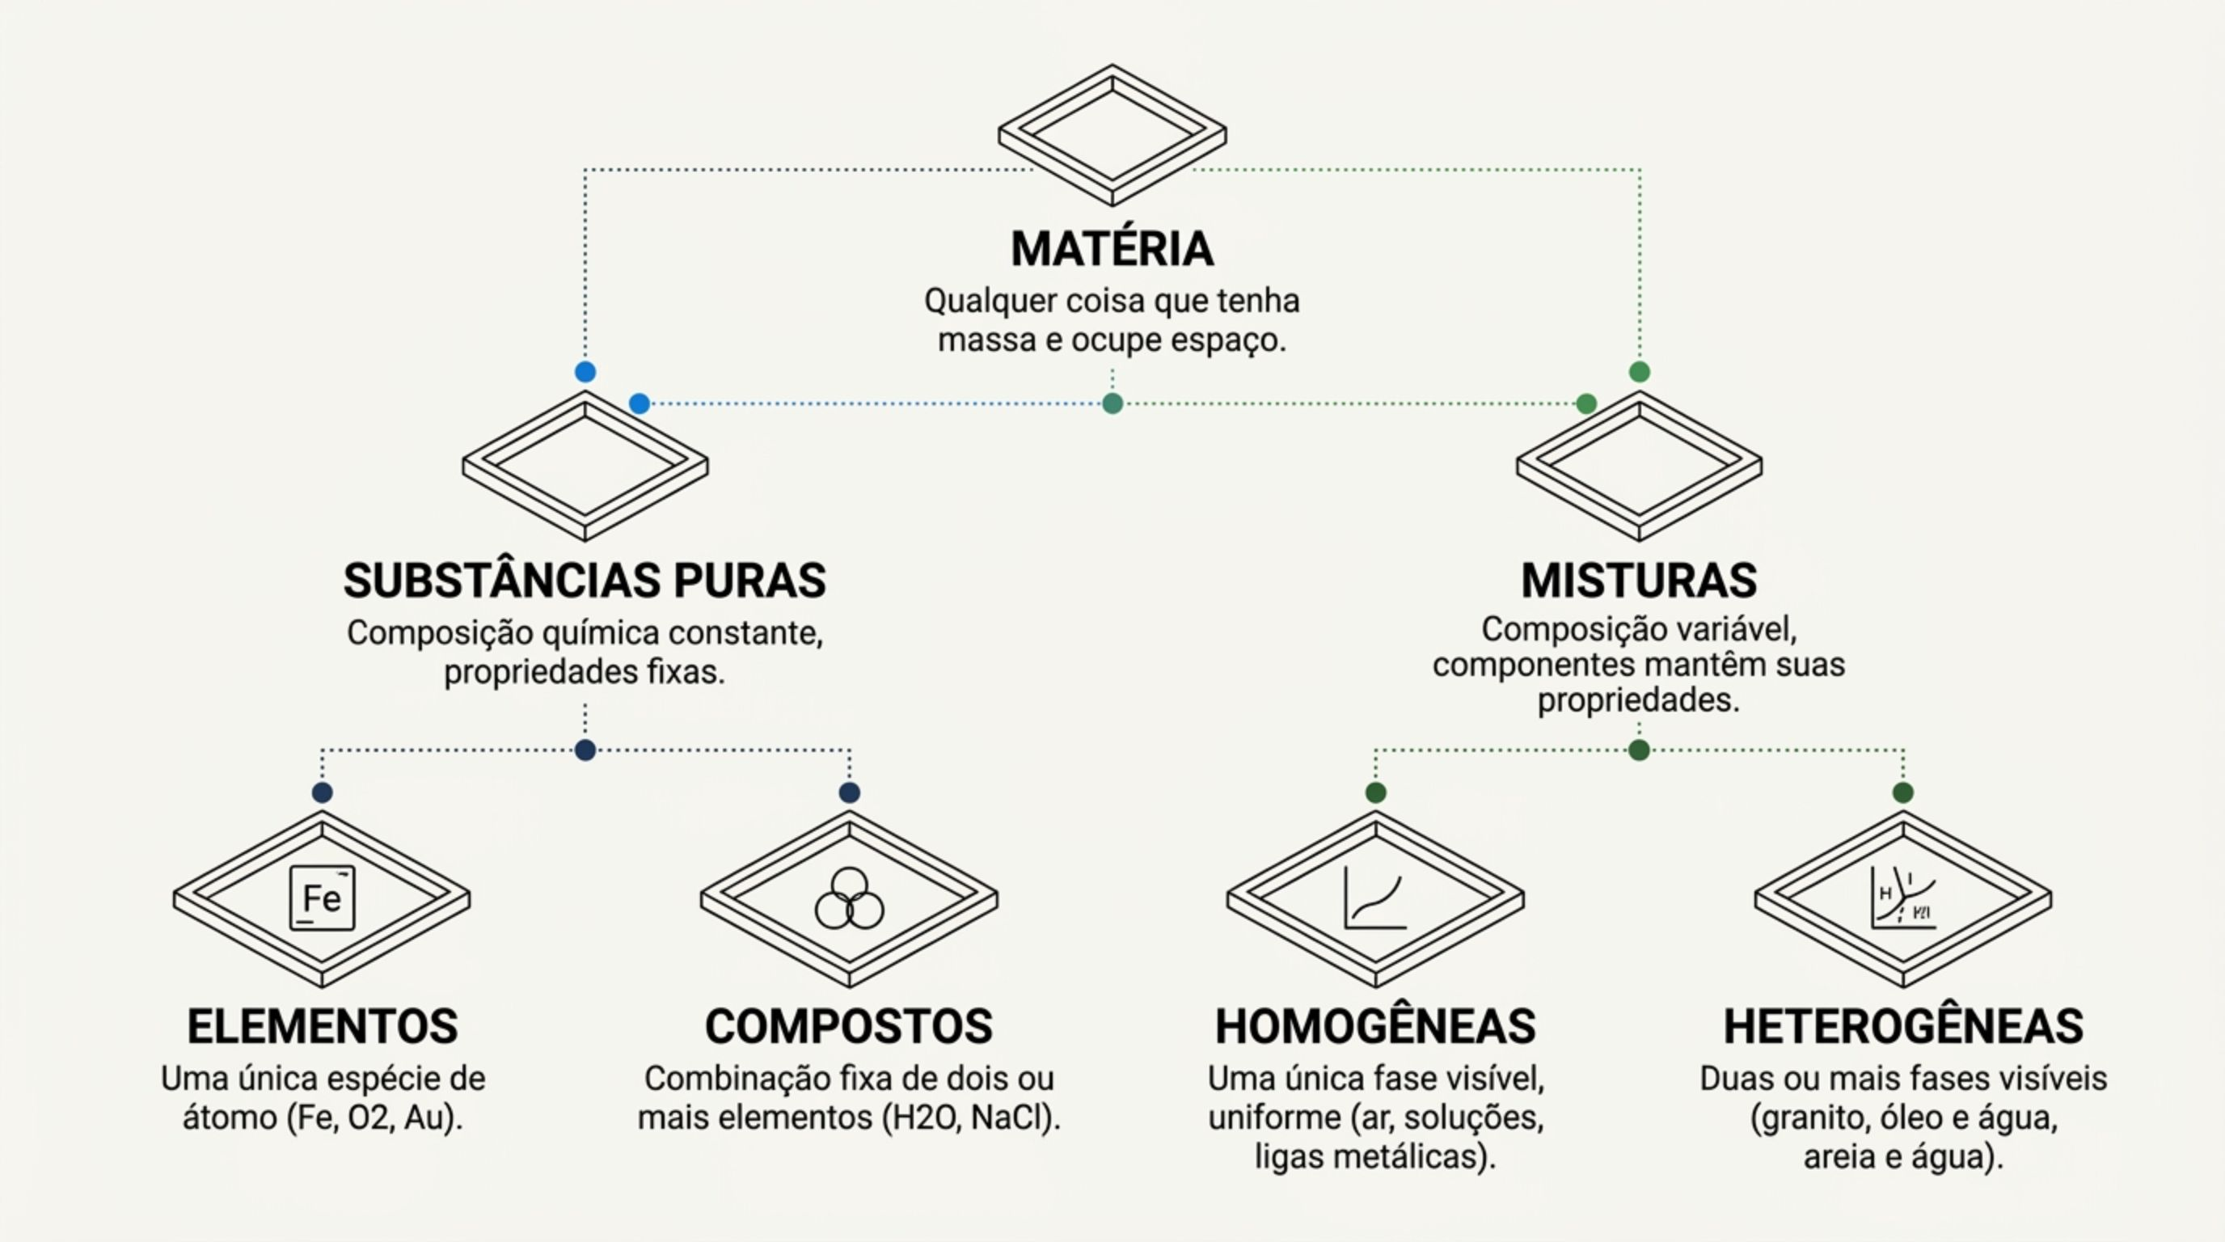
Classificação da Matéria

Slide 3

Substâncias Puras vs. Misturas — Detalhamento
Substâncias Puras
Misturas
A diferença fundamental está na composição fixa. Substâncias puras possuem ponto de fusão e ebulição constantes e bem definidos, o que permite sua identificação e caracterização precisa.
Misturas fundem e fervem em faixas de temperatura, não em pontos fixos. Sua composição é variável e suas propriedades dependem das proporções de cada componente.
Aço — liga de Fe e C (mistura homogênea); propriedades ajustáveis
Concreto — cimento, areia, brita e água (mistura heterogênea)
Gasolina — mistura de hidrocarbonetos com faixa de ebulição
Silício grau eletrônico — pureza >99,9999% para semicondutores
Água destilada — ponto de ebulição exato 100°C a 1 atm
Cobre puro — condutividade elétrica máxima
Na engenharia, o controle da pureza e da composição de materiais é crítico para garantir desempenho e segurança estrutural.

Slide 4
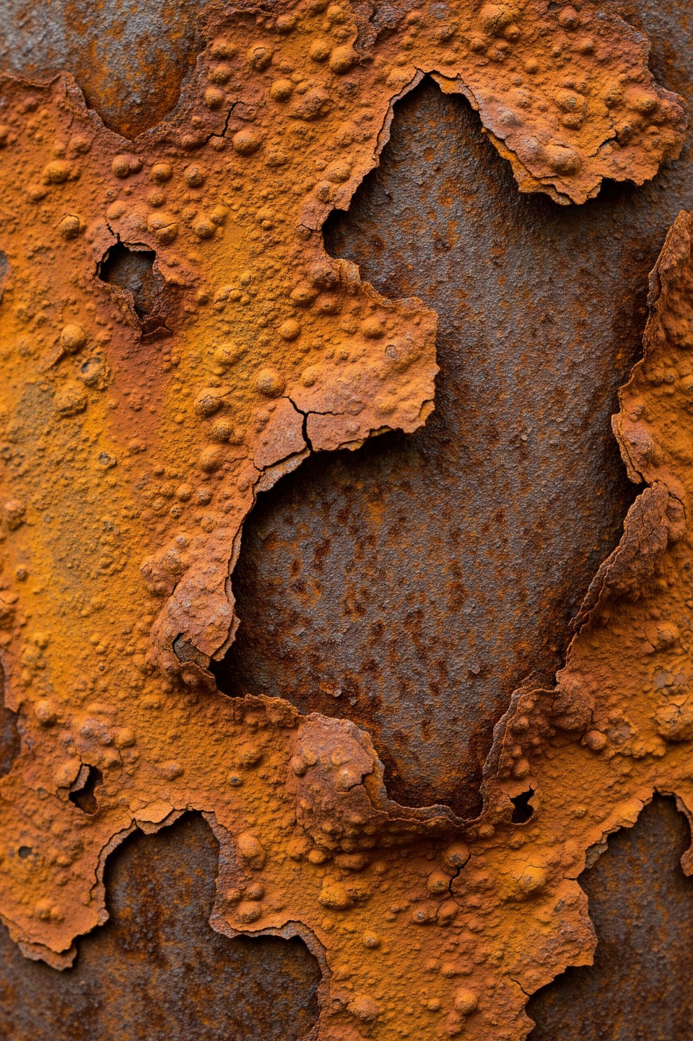
Propriedades Físicas e Químicas
Propriedades Físicas
Medidas sem alterar a identidade química da substância.
Densidade (aço ≈ 7,85 g/cm³)
Ponto de fusão e ebulição
Condutividade elétrica e térmica
Dureza e maleabilidade
Propriedades Químicas
Descrevem a capacidade de transformação química da substância.
Reatividade com ácidos ou bases
Inflamabilidade (ex: metano)
Resistência à oxidação (alumínio forma camada protetora de Al₂O₃)
Resistência à corrosão (inox vs. ferro)

Slide 5

Ligações Químicas e Propriedades dos Materiais
O tipo de ligação química determina diretamente as propriedades macroscópicas dos materiais — um conceito central na engenharia de materiais.
Ligação Iônica
Ligação Covalente
Ligação Metálica
Transferência de elétrons (ex: NaCl). Sólidos quebradiços, alto ponto de fusão, conduzem eletricidade apenas no estado fundido ou em solução aquosa.
Compartilhamento de elétrons. Polar (HCl) ou apolar (Cl₂). Pode formar moléculas discretas (baixo PF) ou redes covalentes como o diamante (dureza extrema).
"Mar de elétrons" deslocalizados. Resulta em alta condutividade elétrica e térmica, maleabilidade e ductilidade — propriedades essenciais em engenharia elétrica e estrutural.
A eletronegatividade dos átomos é o principal fator que determina o tipo de ligação formada entre eles.

Slide 6
Tipos de Sólidos Cristalinos
A estrutura interna de um sólido define suas propriedades. Engenheiros precisam conhecer esses tipos para selecionar materiais adequados a cada aplicação.
Tipo
Partículas
Forças
Propriedades
Iônico
Íons + e −
Eletrostática (Coulomb)
Duro, quebradiço, alto PF, condutor fundido
Molecular
Moléculas
Dipolo, ligação H, London
Macio, baixo PF, isolante elétrico
Covalente/Rede
Átomos
Ligações covalentes
Muito duro, PF altíssimo (diamante, SiO₂)
Metálico
Cátions + e⁻ livres
Ligação metálica
Lustroso, condutor, dúctil, maleável

Slide 7
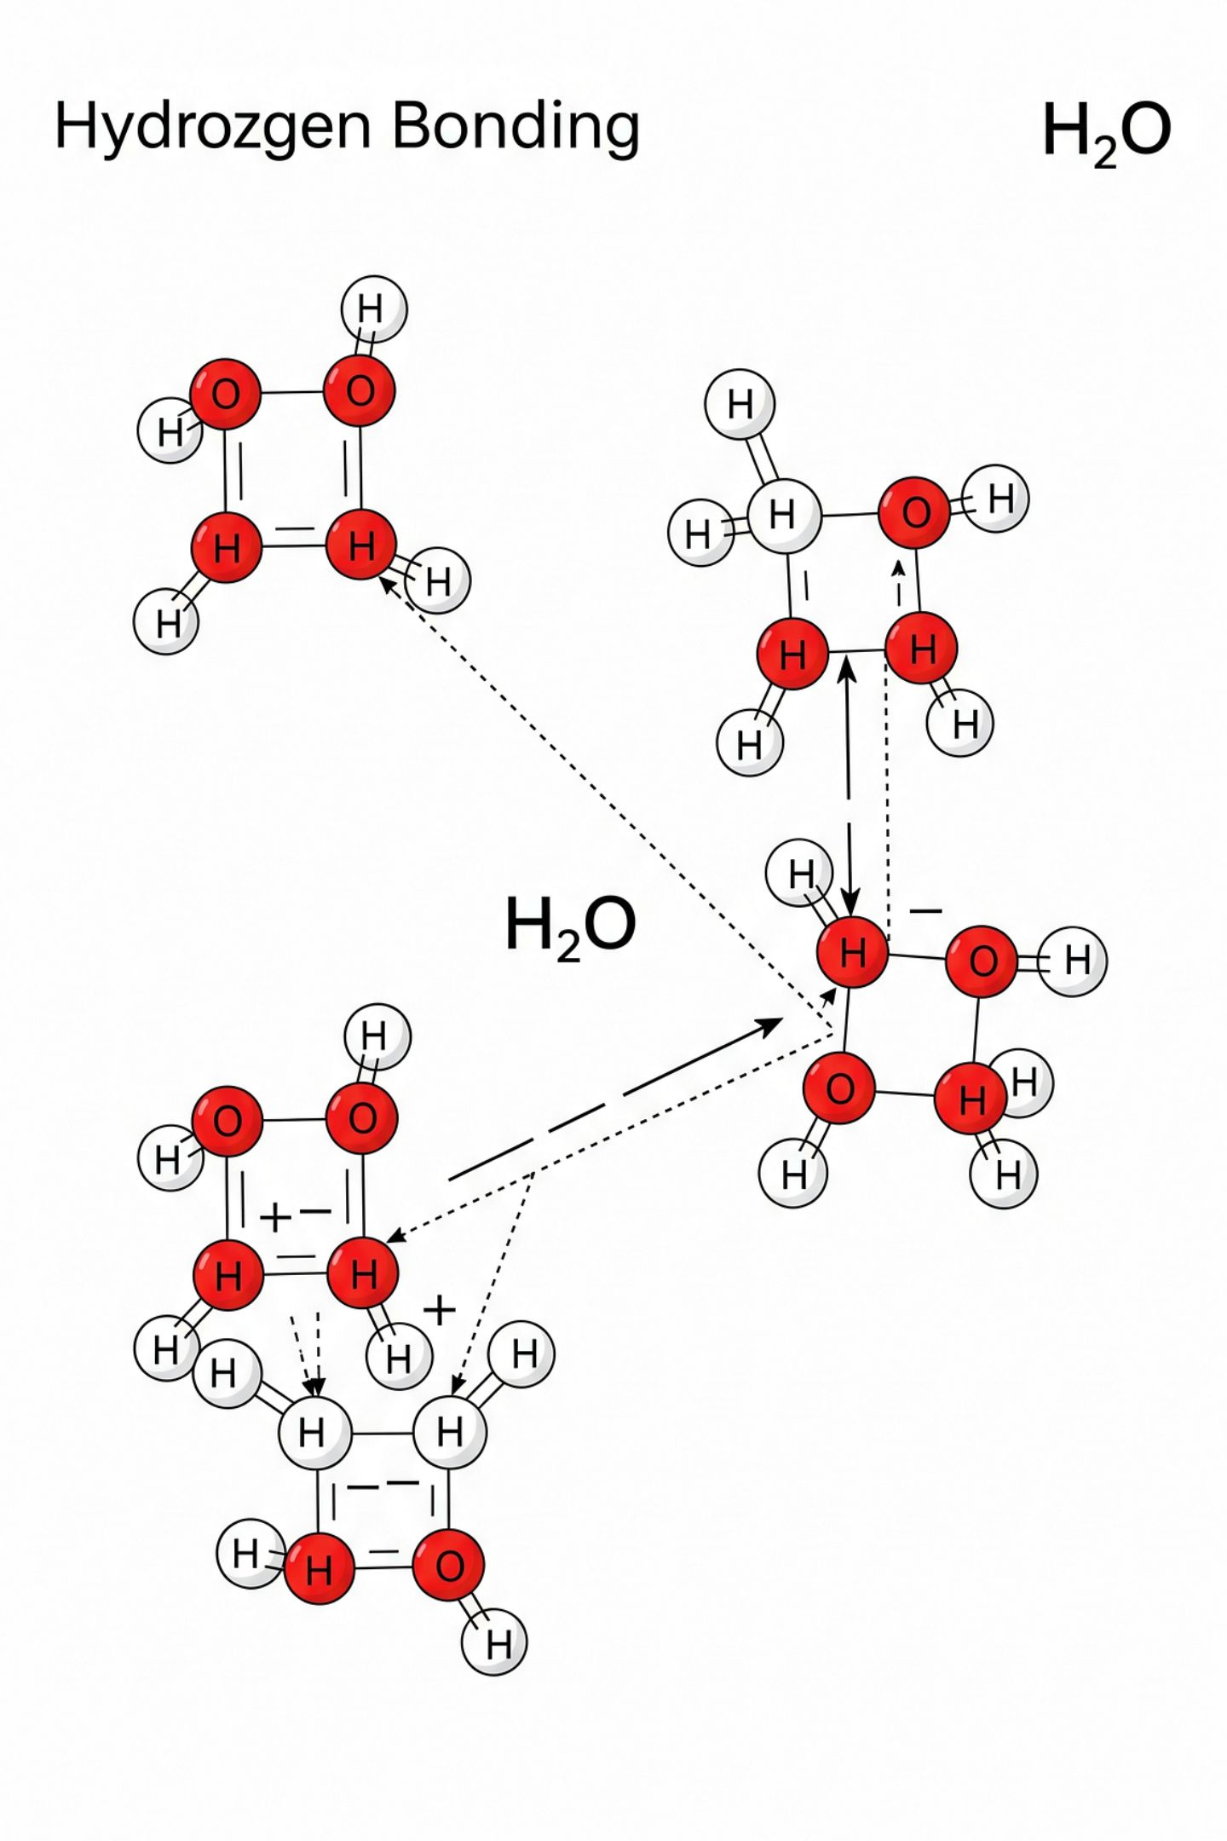
Forças Intermoleculares
Dipolo-Dipolo
Atração entre moléculas polares. Ocorre quando centros de carga positiva e negativa não coincidem. Ex: HCl, SO₂. Intensidade moderada; influencia ponto de ebulição.
Ligação de Hidrogênio
Força mais intensa entre moléculas. Ocorre quando H está ligado a N, O ou F. Responsável pelas propriedades anômalas da água: alto ponto de ebulição (100°C) e tensão superficial elevada.
Forças de London (Dispersão)
Presentes em todas as substâncias, mas dominantes em moléculas apolares. Originadas por dipolos instantâneos. Aumentam com a massa molar e o tamanho da molécula.
Princípio geral: quanto mais fortes as forças intermoleculares, maior o ponto de ebulição e menor a pressão de vapor da substância líquida.

Slide 8

Líquidos e Mudanças de Estado
Propriedades dos Líquidos
Mudanças de Estado
Pressão de vapor: pressão exercida pelo vapor em equilíbrio com o líquido. Depende da temperatura e das forças intermoleculares.
Ponto de ebulição: temperatura em que a pressão de vapor iguala a pressão externa. Varia com altitude.
Tensão superficial: resistência da superfície a ser deformada (maior na água pela ligação H).
Viscosidade: resistência ao escoamento — fundamental em lubrificantes e fluidos hidráulicos.
Sólido → Fusão → Líquido
Líquido → Vaporização → Gás
Líquido → Solidificação/Sublimação
Gás → Condensação → Líquido

Slide 9
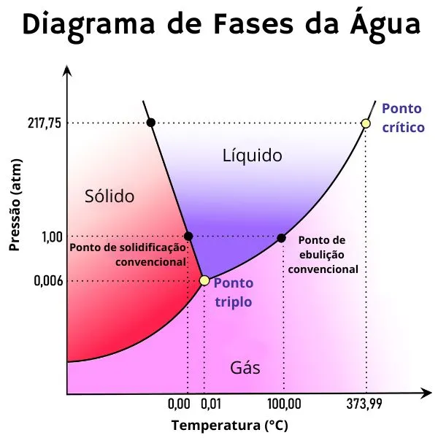
Diagramas de Fases
O diagrama de fases (P × T) mostra em quais condições uma substância existe como sólido, líquido ou gás. Duas regiões são especialmente importantes:
Ponto Triplo
Ponto Crítico
Condição única de pressão e temperatura em que as três fases coexistem em equilíbrio. Para a água: 0,006 atm e 0,01°C.
Acima deste ponto, líquido e gás tornam-se indistinguíveis — estado de fluido supercrítico. CO₂ supercrítico é usado em extração de cafeína.
Aplicação Prática
Em altitudes elevadas, a pressão atmosférica é menor, portanto a água ferve abaixo de 100°C — afetando processos industriais e culinários.

Slide 10
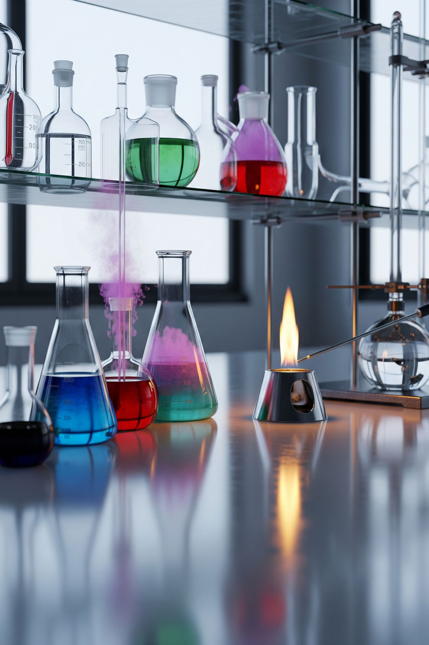
Reações Químicas
Reorganização de átomos que transforma reagentes em produtos — a base de todos os processos químicos e industriais.

Slide 11
Reações Químicas
Lei de Conservação das Massas
Elementos de uma Equação Química
Enunciada por Lavoisier: "Na natureza, nada se cria, nada se perde, tudo se transforma." Em uma reação química, a massa total dos reagentes é igual à massa total dos produtos. Por isso, as equações químicas devem ser obrigatoriamente balanceadas.
Fórmulas dos reagentes (lado esquerdo)
Seta indicando sentido da reação (→)
Fórmulas dos produtos (lado direito)
Coeficientes estequiométricos que balanceiam a equação
Estados físicos: (s) sólido, (l) líquido, (g) gasoso, (aq) aquoso
Reagentes → Produtos.
Os átomos são reorganizados, nunca criados ou destruídos.

Slide 12
Classificação das Reações Químicas
Conhecer o tipo de reação orienta a previsão de produtos e o controle de processos industriais.
1
Síntese
A + B → AB. Formação de produto único a partir de dois ou mais reagentes. Ex: 2H₂ + O₂ → 2H₂O
2
Decomposição
AB → A + B. Uma substância gera dois ou mais produtos. Ex: CaCO₃ → CaO + CO₂ (produção de cal viva)
3
Simples Troca
A + BC → AC + B. Elemento livre substitui outro em composto. Ex: Zn + 2HCl → ZnCl₂ + H₂
4
Dupla Troca
AB + CD → AD + CB. Troca de parceiros entre dois compostos iônicos, gerando precipitado ou gás.
5
Combustão
Reação com O₂, liberando CO₂, H₂O e energia. Ex: C₃H₈ + 5O₂ → 3CO₂ + 4H₂O
6
Neutralização / Redox
Neutralização: ácido + base → sal + água. Redox: transferência de elétrons, essencial na corrosão e em baterias.

Slide 13
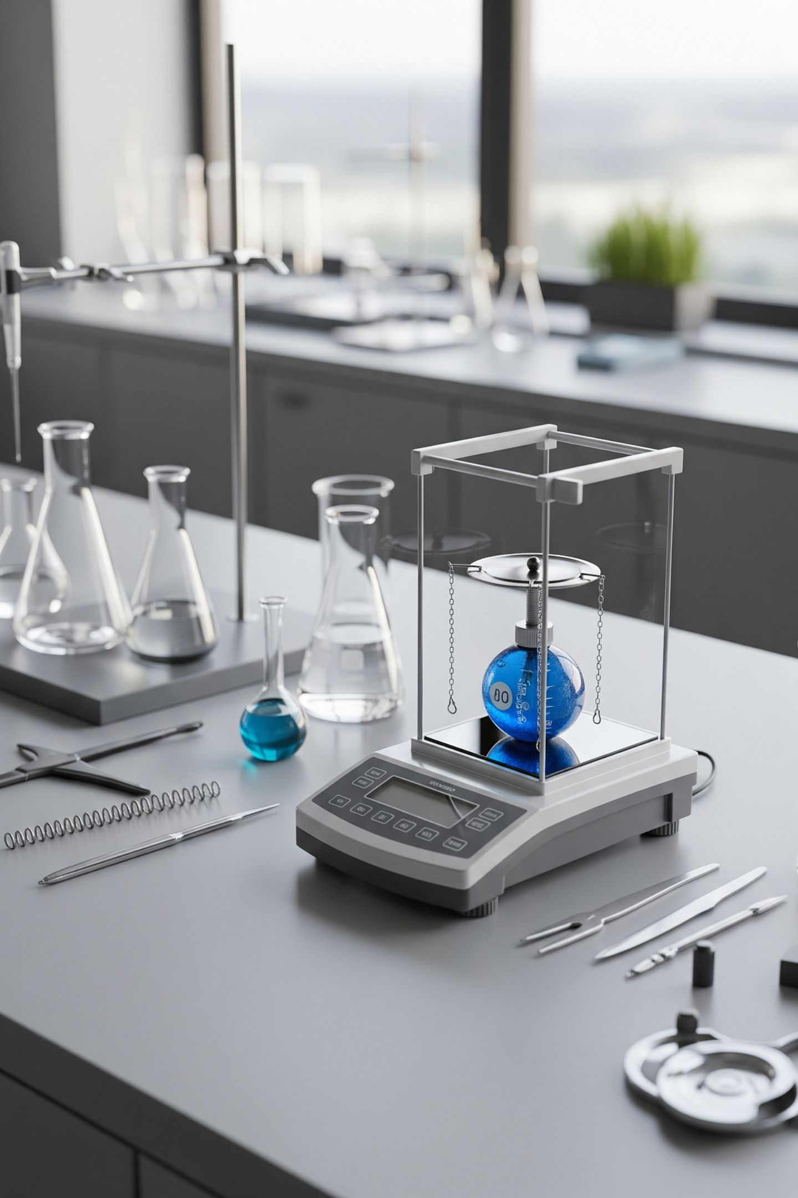
Estequiometria
6,02×10²³
1 mol
Número de Avogadro
Quantidade de Referência
Quantidade de partículas em 1 mol de qualquer substância.
Unidade que conecta a escala atômica à escala macroscópica (em gramas).
Massa Molar
g/mol
Massa de 1 mol de substância, numericamente igual à massa atômica/molecular.
A estequiometria usa os coeficientes da equação balanceada para estabelecer relações de proporção em mol (e depois em gramas) entre reagentes e produtos. É a ferramenta central para dimensionar processos industriais.

Slide 14
Reagente Limitante e Rendimento
O que é o Reagente Limitante?
Exemplo Industrial — Alto-Forno
É o reagente totalmente consumido primeiro, que determina a quantidade máxima de produto obtida. Os demais reagentes ficam em excesso. O controle do reagente limitante é fundamental para a eficiência econômica de processos industriais.
Produção de ferro gusa:
Fe₂O₃ + 3CO → 2Fe + 3CO₂
O controle estequiométrico preciso da proporção entre minério de ferro e coque garante máxima produção de ferro com mínimo desperdício de matéria-prima e energia.
Excesso de CO₂ sinaliza excesso de coque; excesso de Fe₂O₃ indica coque insuficiente.
Rendimento da Reação
O rendimento real raramente é 100% devido a reações secundárias, perdas e equilíbrios. O rendimento percentual mede a eficiência do processo.

Slide 15
Exercícios de Fixação
Exercício 1 — Balanceamento
Exercício 2 — Estequiometria
Exercício 3 — Reagente Limitante
Faça o balanceamento da equação da combustão completa do propano (C₃H₈):
C₃H₈ + ? O₂ → ? CO₂ + ? H₂O
Quantos gramas de cal viva (CaO) são obtidos pela decomposição de 200 g de CaCO₃ puro?
CaCO₃ → CaO + CO₂
10 g de H₂ reagem com 32 g de O₂. Qual o reagente limitante?
n(H₂) = 10/2 = 5 mol | n(O₂) = 32/32 = 1 mol
2H₂ + O₂ → 2H₂O

